Slide 1

Ljetna škola
Programski jezik C

Slide 2

Uvod

Slide 3
Uvod
Osnovni podaci
Napravljen je 70ih godina 20 vijeka (Dennis Ritchie)
Nasljednik BCPL (Martin Richards), B (Ken Thompson)
Razvoj podstaknut I prepleten sa razvojem Unix operativnog sistema
Pun pristup hardveru i mogućnost inkorporacije asemblerskog koda ga pozicionirali kao idealan jezik za razvoja jezgra raznih operativnih sistema kao I aplikacija za sisteme nestandardne arhitekture i ogranicenog resursa
Imperativni, proceduralni jezik sa statičkim sistemom tipova
Može se diskutovati da li je jako ili slabo tipiziran jezik

Slide 4
Uvod
Osnovni podaci
C je jezik opšte namjene (general purpose language)
Operativni sistemi (kerneli)
Drajveri uređaja
Protokoli
Korisničke aplikacije
Kompjuterska grafika
Embedded sistemi

Slide 5
Osnovi C jezika

Slide 6
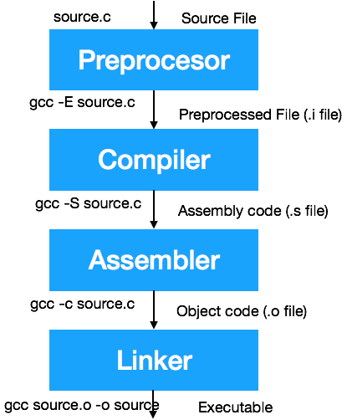
Osnovi C jezika
Osnovni podaci
Faze prevođenja
Pretprocesiranje
Kompajliranje
Asembliranje
Linkovanje

Slide 7
Osnovi C jezika
Osnovni tipovi
Cjelobrojni (int)
Karakterni (char)
Varijabilna preciznost (float, double)
Koja je veličina varijable cjelobrojnog podatka int?
Moguće je dodati dodatne kvalifikatore na bazni tip long i short. Tako se dobijaju dodatni tipovi kao što su short int, long int, long long.

Slide 8
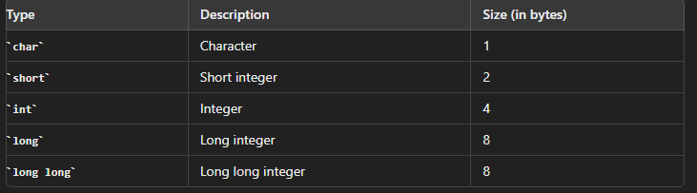
Osnovi C jezika
Osnovni tipovi
Primjer veličine cjelobrojnih podataka upotrebom gcc kompajlera za 64bit platformu

Slide 9
Osnovi C jezika
Osnovni tipovi
Dodatni modifikatori za cjelobrojne podatke
signed (varijabla je pozitivan broj, nula, ili negativan broj)
unsigned (varijabla je pozitivan broj ili nula)
Postoje predeklarisani tipovi intXX_fast_t, intXX_least_t, intmax_t, intXX_t i intptr_t pri čemu je XX {8, 16, 32, 64} koji garantuju veličinu varijabli tipova na svim platformama
void tip
Enumeratori enum tag_name { prvi, drugi, treci };

Slide 10
Osnovi C jezika
Funkcije
Osnovni elementi proceduralnog programiranja u C
Omogućavaju višestruku upotrebu istog koda
Poboljšavaju kvalitet koda kroz primjenu dry (don’t repeat yourself) principa
Omogućavaju rješavanje grešaka na jednom mjestu umjesto na više dijelova programa sa istim kodom
Deklaracija funkcije određuje ime, povratnu vrijednost, tip i broj argumenata i dostupnost funkcije (npr. static)
Prenos parametara moguć po vrijednosti ili po pokazivaču
Veći parametri se uvijek prenose po pokazivaču
Složeni rezultati se mogu vraćati kroz prealociranu strukturu koja je proslijeđena kroz pokazivač kao parametar funkcije

Slide 11
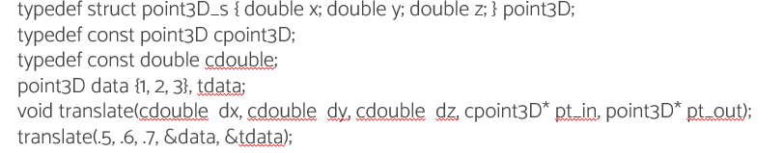
Osnovi C jezika
Funkcije

Slide 12
Osnovi C jezika
Rekurzivne funkcije
Funkcije koje obično primjenjuju neki od device and conquer algoritama
Zahtijevaju dubok stek
Obično imaju slabe performanse na ugrađenim platforma
Najčešće nisu ni dozvoljene u slučaju životno pouzdanih sistema
Svaki rekurzivni algoritam je moguće prepraviti u iterativni
int binarySearch(int arr[], int l, int r, int x) { if (r >= l) { int mid = l + (r - l) / 2; if (arr[mid] == x) return mid; if (arr[mid] > x) return binarySearch(arr, l, mid - 1, x); return binarySearch(arr, mid + 1, r, x); } return -1; }

Slide 13
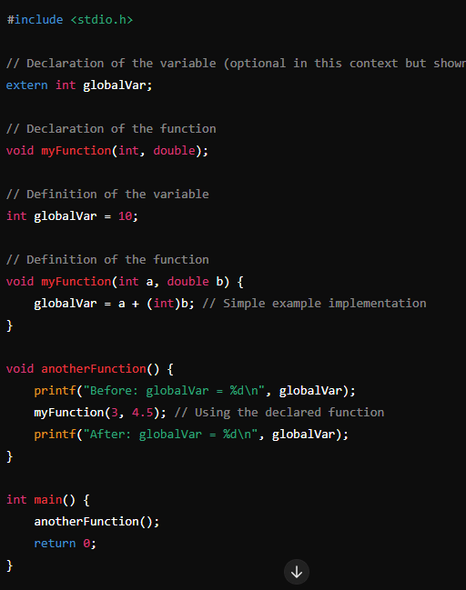
Osnovi C jezika
Deklaracije I definicije
Deklaracija predstavlja uvođenje identifikatora, njegovog značenja i oblasti važenja u program i mašinu stanja kompajlera.
Definicija predstavlja zauzimanje prostora u kom će biti stvarni objekat i njegova dodjela identifikatoru.

Slide 14
Osnovi C jezika
Izvedeni tipovi
Nizovi – veličina zadana pri deklaraciji ili inicijalizaciji
Strukture – sadrže povezane podatke kao članove ili bitska polja
Unije – za upotrebu istog memorijskog prostora za različite podatke
Funkcijski tipovi (obuhvataju tipove parametra i povratnu vrijednost)
Pokazivači – pokazuju na lokaciju podatka ili funkcija

Slide 15
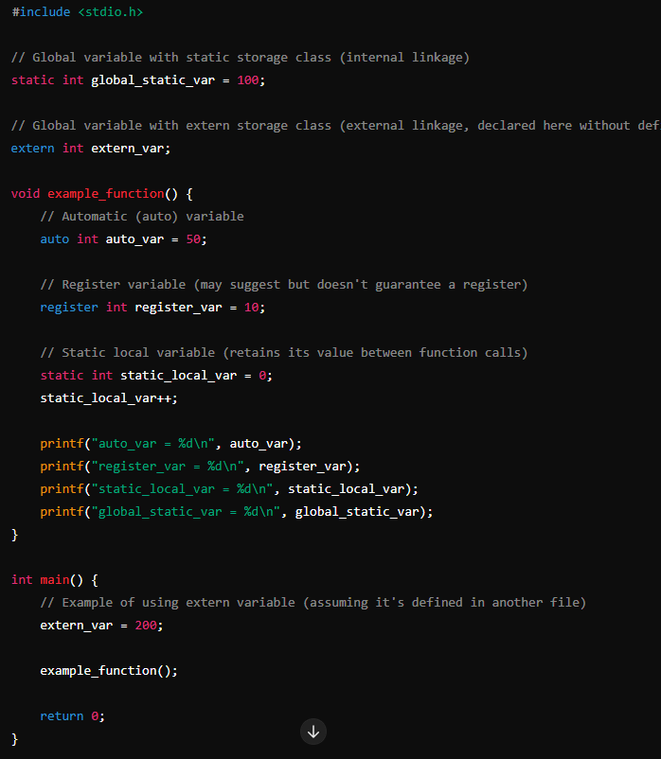
Osnovi C jezika
Storage class specifikatori
Mogućnost specifikacije smještaja promjenjivih (storage class)
auto
register
static
extern
Određuju trajanje i mogućnost povezivanja (linkage) iz drugih opsega vidljivosti

Slide 16
Osnovi C jezika
Kvalifikatori tipova
const – varijabla je konstanta, radi sprečavanja pojedinih grešaka i optimizacije
volatile – sprečava optimizacije koje bi sakrile izmjene podataka napravljene u drugom dijelu koda, drugom programu ili od strane hardvera. Veoma značajno za pisanje drajvera i u razvoja ugradbenih sistema
restrict – u deklaracijama funkcija, označava ekskluzivni pristup kroz određeni pokazivač, omogućava dodatne optimizacije pri kompajliranju

Slide 17
Napredni koncepti C jezika

Slide 18
Napredni koncepti C jezika
Ugrađeni asembler
Sintaksa GCC asemblerskog iskaza
asm(assembler_template : output_operands /* optional */ : input_operands /* optional */ : clobbered_registers /* optional */ );
assembler_template – znakovni niz sa asemblerskim kodom
output_operands - C operandi koji će biti promijenjeni kada se asm kod izvrši
input_operands – C operandi čije vrijednosti se koriste pri izvršavanju asm koda
clobbered_registers – registri čije vrijednosti asm kod eksplicitno mijenja

Slide 19
Napredni koncepti C jezika
Ugrađeni asembler
#include <stdio.h>
int func(int in) {
int res;
asm (
"movl %1, %%eax; \n\t"
"movl %%eax, %0;"
: "=g"(res) // output
: "r"(in) // input
: "%eax" // clobbered register
);
return res;
}
int main() {
int value = 15;
int result = func(value);
printf("Result: %d\n", result);
return 0;
}

Slide 20
Napredni koncepti C jezika
Ugrađeni asembler
U prethodnom primjeru je
%n – referenca na n-ti operand iz listi izlaznih i ulaznih operanada (prvi je indeks 0)
%% - stvarni %
“xy” (c_expression) – povezuje C varijablu sa vrijednošću korištenom u asembleru
Izraz | Značenje
a, b, c, d | eax, ebx, ecx, edx respektivno
S, D | esi i edi respektivno
l | konstantna vrijednost (0 do 31)
q | dinamički alociran registar: eax, ebx, ecx, edx
r | dinamički alociran registar: eax, ebx, ecx, edx
g | eax, ebx, ecx, edx ili varijabla u memoriji
m | memorija
= | Koristi se za smještaj podataka

Slide 21
Napredni koncepti C jezika
Ugrađeni asembler
Moguće je iz asemblerskog koda pristupati C varijablama i pozivati C funkcije
Takođe je moguće iz C zvati asemblersku funkciju, čak i kada je pisana u posebnom asemblerskom fajlu, a ne kroz ugrađeni asembler
C kompajler dekoriše imena, najčešće dodavanjem “_” ispred, što asemblerski kod treba uzeti u obzir

Slide 22
Napredni koncepti C jezika
Pozivne konvencije funkcija
Definišu kako (na kom mjestu, npr. registri, stek) i kojim redoslijedom se parametri prenose, ko uklanja parametre sa mjesta prenosa (pozivalac ili pozvana funkcija, u oba slučaja kod se generiše od strane kompajlera), lokacija rezultata kao i listu registara čije vrijednosti funkcija ne mora sačuvati (tj. može ih upotrijebiti bez čuvanja i vraćanja stare vrijednosti)
Zavisne od procesora, operativnog sistema i kompajlera
Konvencije koje se isto zovu mogu da imaju različito značenje kod različitih kompajlera
Na x86 arhitekturi najstandardnija je cdecl konvencija
MSVC: return_type __cdecl func_name();
__cdecl specifikacija je kod nekih kompajlera podrazumijevana pa ne postoji kao ključna riječ
Na Windows se često koristi stdcall
GCC upotrebljava sljedeću sintaksu
__attribute__((stdcall)) return_type func_name();

Slide 23
Napredni koncepti C jezika
Poravnanje varijabli i članova strukture
Pristup podacima sporiji ili nemoguć (zavisno od procesora) ako adresa početka podataka ili polja strukture nije umnožak njegove veličine
U većini slučajeva optimalno određeno od strane kompajlera
Za nestandardne tipove (npr. vektori za SIMD procesore) neophodna ručna specifikacija
Od C11 se koristi alignas, u prethodnim verzijama nestandardne ekstenzije
GCC, Clang: __int128 x __attribute__((aligned(16)));
MSVC: __declspec(align(16)) __int128 x;

Slide 24
Napredni koncepti C jezika
Poravnanje varijabli i članova strukture
int __attribute__((aligned(16))) x;
struct Example {
char a;
int b __attribute__((aligned(16)));
double c;
};
struct __attribute__((aligned(16))) Example {
char a;
int b;
double c;
};

Slide 25
Napredni koncepti C jezika
Pakovanje struktura
Kompajler podrazumijevano poravnava članove na umnožak veličine (za osnovne tipove podataka)
Radi uštede prostora ili čitanje binarnih fajlova nekad je potrebno ukloniti ili promijeniti automatsko poravnanje
Koriste se ekstenzije:
GCC: struct name {} __attribute__((packed));
MSVC, GCC: #pragma pack(1)
Takođe ako je potrebno poravnanje na neku drugu veličinu koristi se:
#pragma pack(push, n) da se promijeni poravnanje na stepen N
#pragma pack(pop), da se poravnanje vrati na prethodnu, potencijalno nepoznatu vrijednost

Slide 26
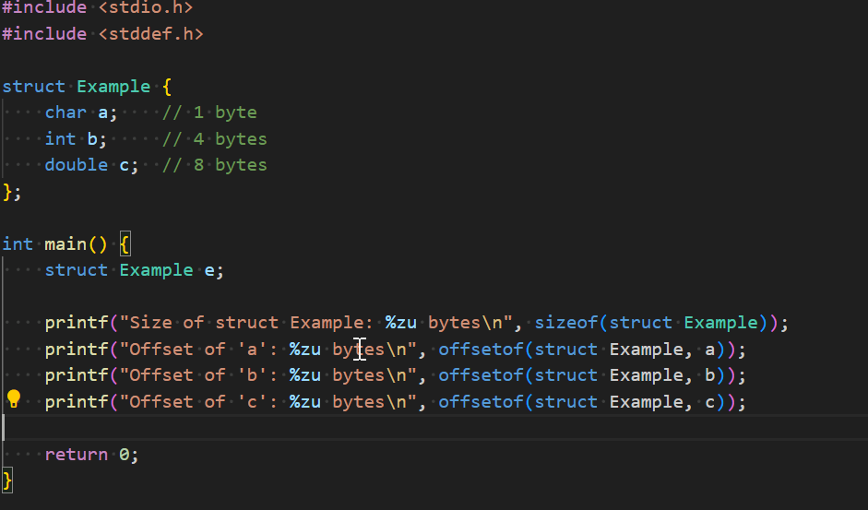
Napredni koncepti C jezika
Pakovanje struktura

Slide 27
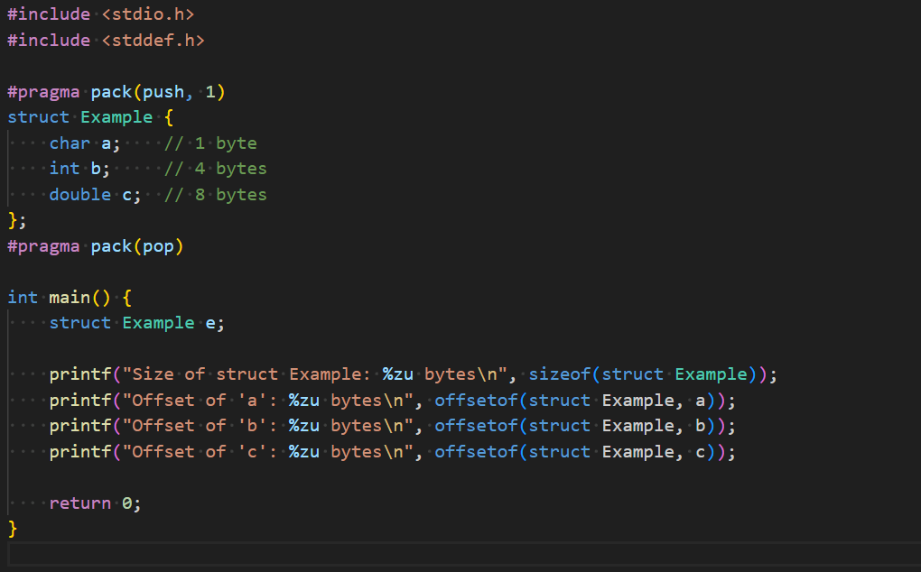
Napredni koncepti C jezika
Pakovanje struktura

Slide 28
Napredni koncepti C jezika
Varijadične funkcije (sa proizvoljnim brojem argument)
return_type function_name(int arg1, ...){ va_list ap; . . . type_1 a; . . . va_start(ap, arg1); . . . a = va_arg(ap, type_1); . . . va_end(ap); . . . }
va_list ap - deklaracija ap liste u tipa va_list u kojoj će biti sadržani svi argumenti
va_start – inicijalizuje se ap varijabla da bi se dobavili svi argumenti
va_arg – dobavlja se sledeći argument sa tipom type_1
va_end – čišćenje varijable ap

Slide 29
Napredni koncepti C jezika
Varijadične funkcije (sa proizvoljnim brojem argument)
int sum(int num, ...) {
va_list args;
int sum = 0; // Initialize the argument list
va_start(args, num); // Access all the arguments assigned to args
for (int i = 0; i < num; i++) {
sum += va_arg(args, int);
}
// Clean memory reserved for args
va_end(args);
return sum;
}

Slide 30
Napredni koncepti C jezika
Redoslijed bajta u memoriji (endianness)
Govori koji kraj višebajtnog podatka (broj) se nalazi prvi u memoriji
Little endian prvo bajt najmanje težine (jedinice)
Big endian – prvo bajt najveće težine (npr. kod četvorobajtnog broja poput int32_t težina je 2 na 24)
Intel arhitektura je little endian kao i većina modernih arhitektura, dok je OpenRISC big endian. Postoje i procesorske arhitekture kod kojih se može izabrat hardverski ili softverski endianess
Pri prenosu podataka preko mreže i globalno, na Internetu, koristi se big endian, gdje se još češće zove network order
htons() - "Host to Network Short" 16 bit
htonl() - "Host to Network Long" 32 bit
ntohs() - "Network to Host Short" 16 bit
ntohl() - "Network to Host Long" 32 bit

Slide 31
Napredni koncepti C jezika
Bitska polja
Koriste se za pakovanje podataka, rad sa flegovima, pristup specijalnim bitima kod memorijski mapiranih uređaja. Sve ovo je moguće uraditi i ručno, uz pomoć šiftovanja i bitskih operacija.
Nisu prenosivi između little endian i big endian arhitektura
struct Struct1 {
unsigned int a : 1; // 1 bit for a (0 or 1)
unsigned int b : 3; // 3 bits for b (0 to 7)
unsigned int c : 4; // 4 bits for c (0 to 15)
unsigned int d : 8; // 8 bits for d (0 to 255)
};

Slide 32


Company Contact
Headquarter
Belgrade Office
Banja Luka Office
Osijek Office
Narodnog fronta 23a
21000 Novi Sad
Serbia
Phone: +381 (0)21 4801 100
Fax: +381 (0)21 4801 116
Dunavska 2v
11158 Beograd
Serbia
Phone: +381 (0)21 4801 121
Patre 5
78000 Banja Luka
Republika Srpska, BiH
Phone: +387 (0)66 808 554
+387 (0)66 808 555
Cara Hadrijana 10b
31000 Osijek
Hrvatska
Phone: +385 (0)95 563 63 58
+385 (0)31 627 754

